Slide 1
ERASMUS MONTANUS og konteksten
Her kan du skrive enhet/tilhørighet. Sett blank hvis dette ikke er aktuelt. Innhold i dette feltet styres her: Meny -> Sett inn (Mac=Vis) -> Topptekst og bunntekst
ved Jørgen Sejersted

Slide 2
Kontekst og opplysning
Erasmus Montanus kan leses som et stykke om kontekstualisering
Sannhet og kontekst som sentralt 1700-tallstema
2) Noen historiske kontekster for EM
Biografisk
Estetisk
Synkron
Diakron

Slide 3
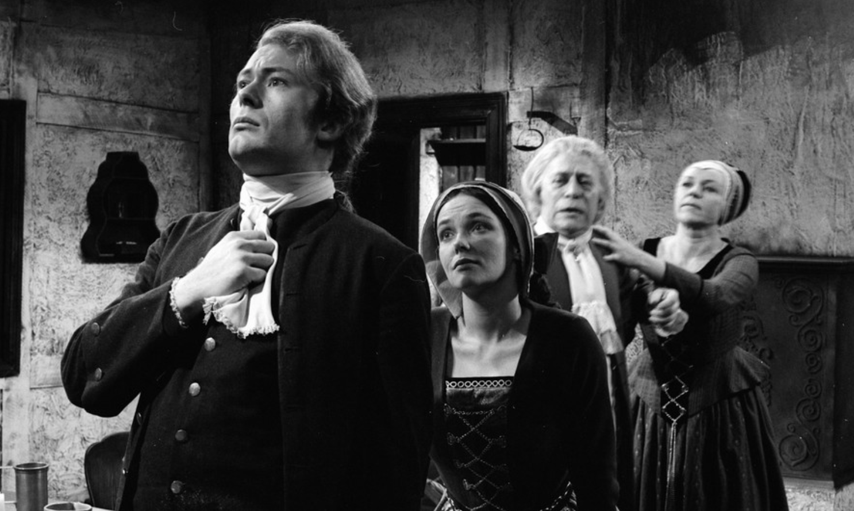
Sannheten og konteksten

Slide 4
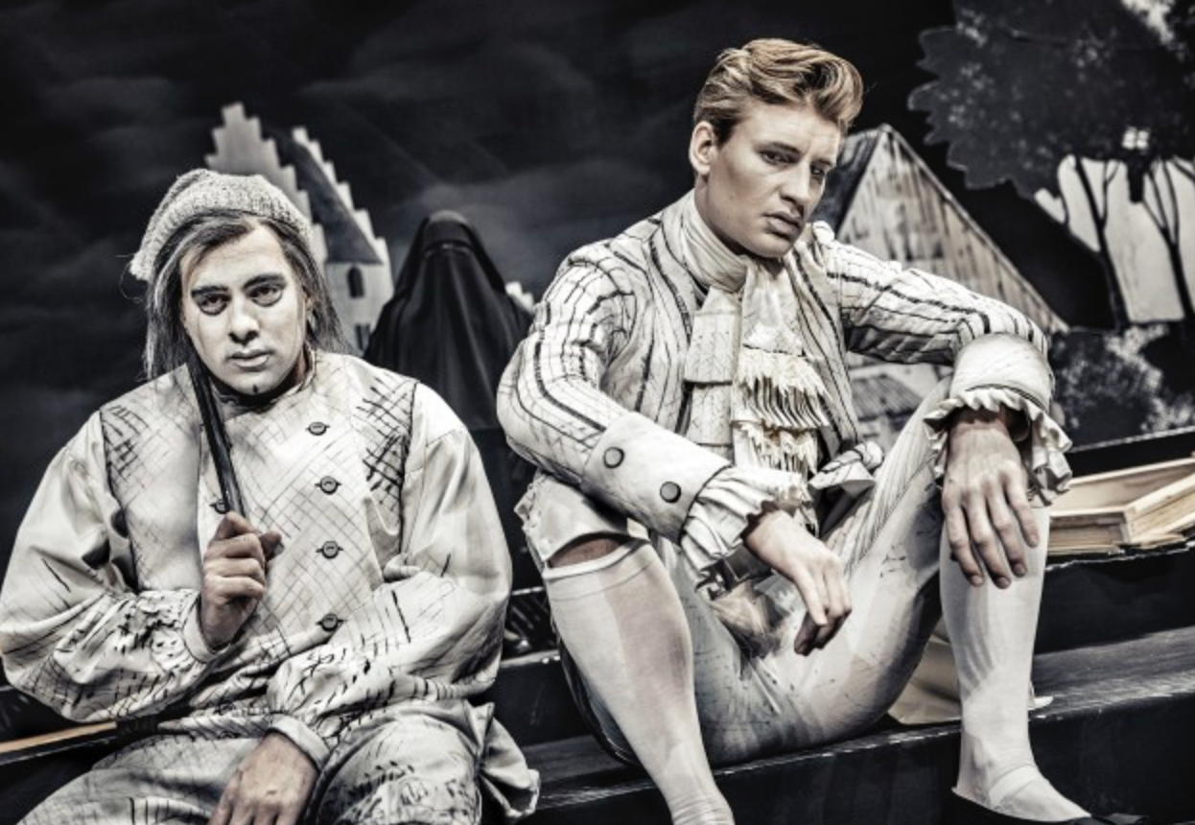
Jacob
Jeg holder ogsaa for, at Jorden er rund, men om een gav mig en Kommenskringle for at sige, at den er lang, sagde jeg den var lang; thi det kand skille mig ligemeget. (EM 4,3)

Slide 5
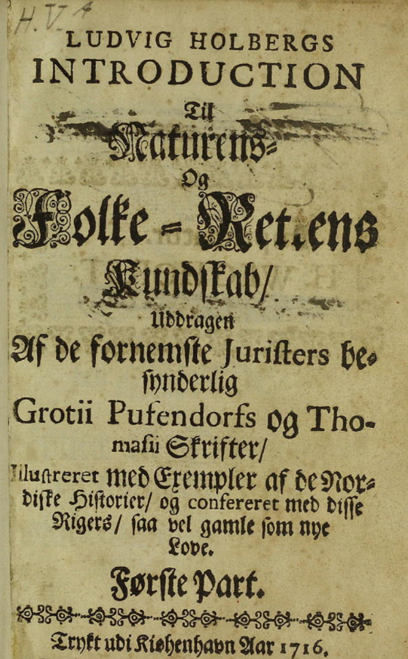
Naturretten
Universalitet eller kultur?
Historisk og kulturell jakt på det allmenne
Holbergs Pufendorfske naturrett
Historieskriving
1700-tallets grunndiskusjon
Men «opplysning»?

Slide 6
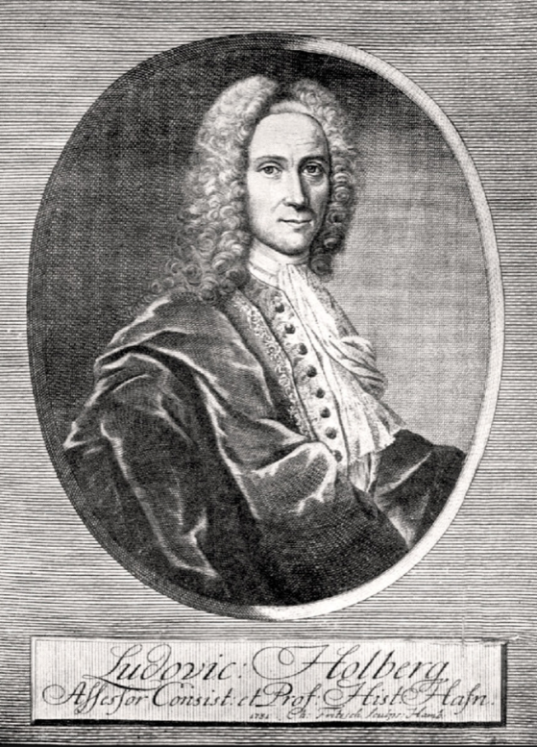
Biografisk kontekst
Humanisme: Den betydelige personlighet
Den sprengte familie
Sosial mobilitet
Dannelsesreisen
Københavnstudier
Uheldig korporalerfaring
Berget som bakgrunn
Pedagogisk kritikk av
abstrakt lærdom
«Dommedag over seg selv»

Slide 7
Kjenn deg selv – nosce te ipsum
Biografisk lesemåte er moralsk humanistisk.
Kjenn deg selv i det andre mennesket.

Slide 8
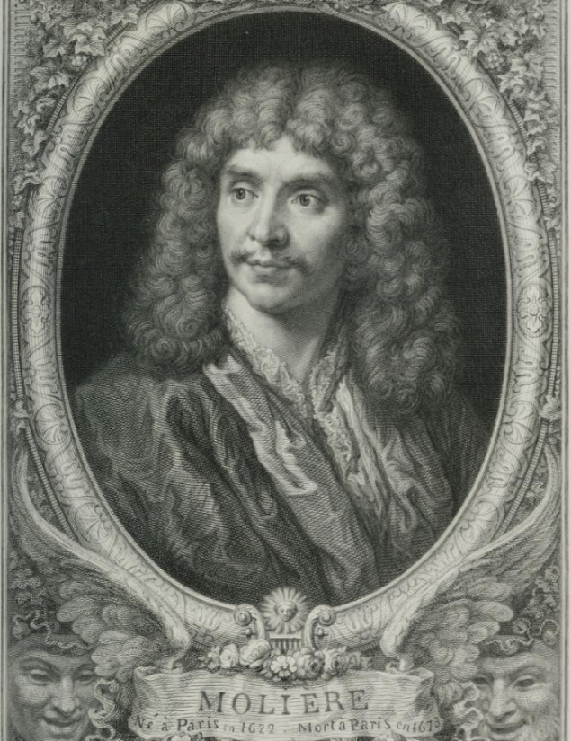
Estetisk kontekst - klassisisme
Klassisismens enheter
Karakteristiske typer
Kjærlighetsintrigen
Forsoningen
Tragikomedien
Karakterkomedien
Bruddet – det atypiske

Slide 9
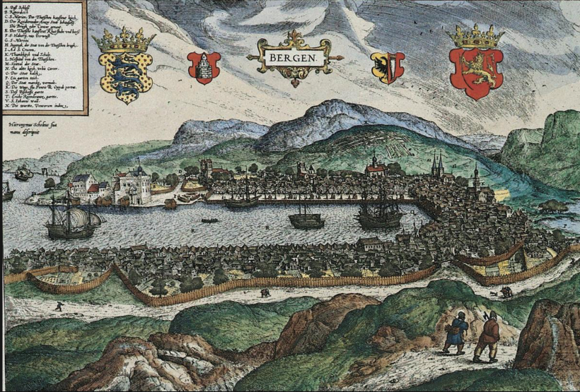
Synkron historie («nyhistorisme»)
Verdensbildet på 1700-tallet
Utdanningssystemet
Hva var en degn?
Verving til hæren
Sosiale forskjeller
etc

Slide 10
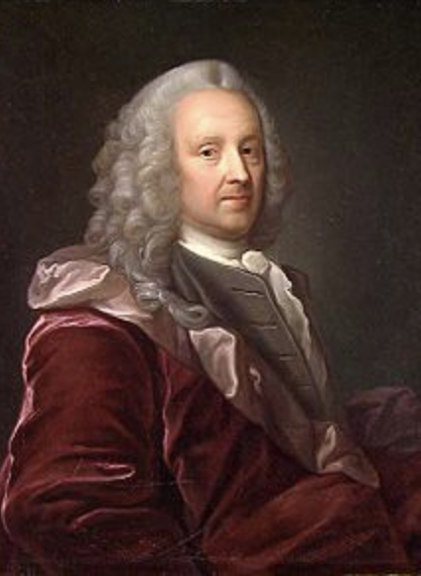
Diakront Litteraturhistorien som linje
Finnes historisk utvikling?
«Blant curieuse Spørsmaal, som fortiene at examineres, er dette, om Verden forværres eller forbedres.»
“Alt hvad derfor man med Upartiskhed kand sige herom, er dette, at Verden er fast den samme, som den haver været; saa at om een af de gamle Patriarker stod op fra de Døde, vilde han finde de samme Synder under andre Navne, han vilde finde Hoer, Mord, Kriig, U-ret at øves udi fast lige Grad, skiønt paa anden Façon. Materien er den samme, skiønt Formen er forandret.” (Holberg MT III,4)

Slide 11
Litteraturhistorien som problem
«Vi skulle kvitte oss med pseudovitskapen litteraturhistorie» (B.K.Nicolaysen)
Litteraturhistorien som moralsk eksempelsamling
«Faget historie forvalter også kompetanser på dette [flerkulturalitet] området. Kjennskap til hendelser som har skjedd i antidemokratisk, totalitær ånd, for eksempel folkemord og etnisk renskning, er viktig kunnskap for elevene». (S. Ludvigsen: NOU 2015: 8. Fremtidens skole)
Hva med historiens mangetydighet og dilemmaer?
Hva med den historiske bevissthet?

Slide 12
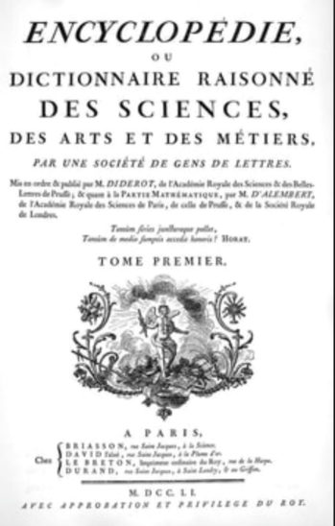
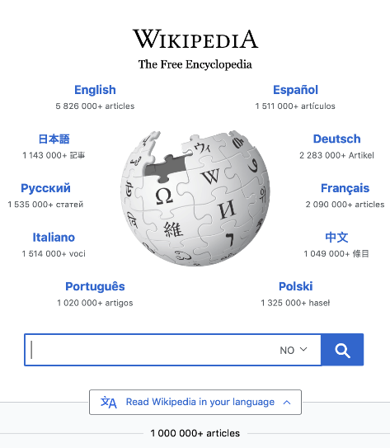
Periodiseringsterm «Opplysningstid»
Kulturens selvbiografiske bekjennelsesnarrativ
Middelalder – Opplysningstid - Modernitet

Slide 13
Er Erasmus Montanus et opplysningstidstykke?
JA
Sosial mobilitet
Demokratisering av lærdom
Kunnskap mot uvitenhet
Kritikk av geistlighet
NEI
Pragmatikk foran rasjonalitet
Samfunnsstabilitet det viktigste
Sannheten finnes nok, men enhver artikulasjon av denne er kulturelt betinget
Makt og vold sikrer stabilitet

Slide 14
Pragmatismens tvetydige seier

Slide 15
Tekstlesing i periodiseringsperspektiv bør peke mot punktet der det partikulære bryter mot det generelle (som god kunst viser).
Slik vises periodiseringens muligheter og begrensninger.
Slik vises punktet mellom doxa (tidsånd) og frihet/motstand.

Slide 16
Rasmus innenfor og utenfor konteksten

